Slide 1
Дополнительное профессиональное образование Научно-образовательный центр «Экология энергетики»
К.т.н., зав. НОЦ «Экология энергетики» МЭИ Путилова И.В.

Slide 2
Информация о Центре
создан в 1997 г.
подразделение ИДДО МЭИ
основная цель создания:
устранение несоответствия квалификации персонала энергопредприятий, проектных и специализированных организаций энергетической отрасли постоянно изменяющимся и ужесточающимся природоохранным требованиям.

Slide 3
Деятельность Центра
повышение квалификации
профессиональная переподготовка сотрудников энергопредприятий и энергокомпаний

Slide 4
Реализованные программы повышения квалификации:
главных инженеров ТЭС;
заместителей главных инженеров ТЭС по ремонту;
заместителей главных инженеров ТЭС по эксплуатации;
начальников смен станций ТЭС;
начальников смен котлотурбинного оборудования ТЭС;
начальников смен электротехнического оборудования ТЭС;
начальников теплотехнических служб ТЭС;
начальников служб автоматизации и контроля ТЭС;
начальников топливно-транспортных служб ТЭС;
начальников лабораторий металлов ТЭС;
начальников хим. лабораторий и хим. служб ТЭС;
ИТР предприятий в области природоохранных технологий в энергетике;
ИТР по программе «Строительство, реконструкция и капитальный ремонт наружных электрических сетей. Устройство, монтаж и пуско-наладочные работы»;
Планирование производства и ремонтов. Проведение ремонтов и технического обслуживания и др.

Slide 5
Срок обучения: сентябрь - июнь
Тепловые электрические станции
Электрические станции
Электроэнергетические системы и сети
программы профессиональной переподготовки

Slide 6
Новые программы обучения
«Наилучшие доступные природоохранные технологии в энергетике»,
«Технический английский язык для энергетиков» для разных уровней владения английским языком
По заявкам корпоративных Заказчиков сотрудники Центра могут разработать любую программу обучения.

Slide 7
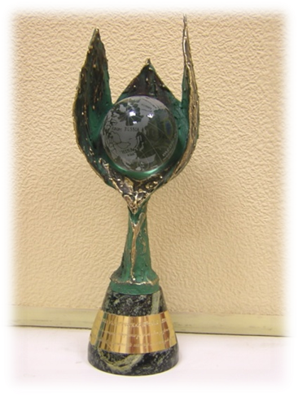
Результаты учебной работы
Повышение квалификации - 947 слушателей
Профессиональная переподготовка - 527 слушателей
Разработаны программы от 18 до 510 аудиторных часов
Национальная экологическая премия за 2007 г. в номинации «Образование для устойчивого развития» в составе группы сотрудников МЭИ

Slide 8
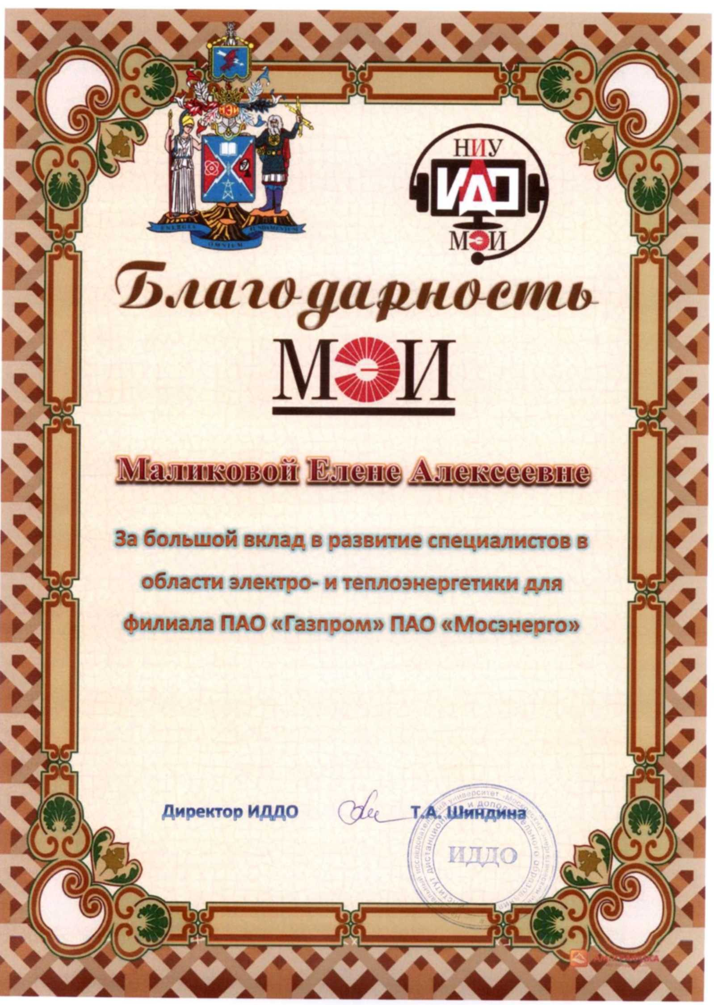
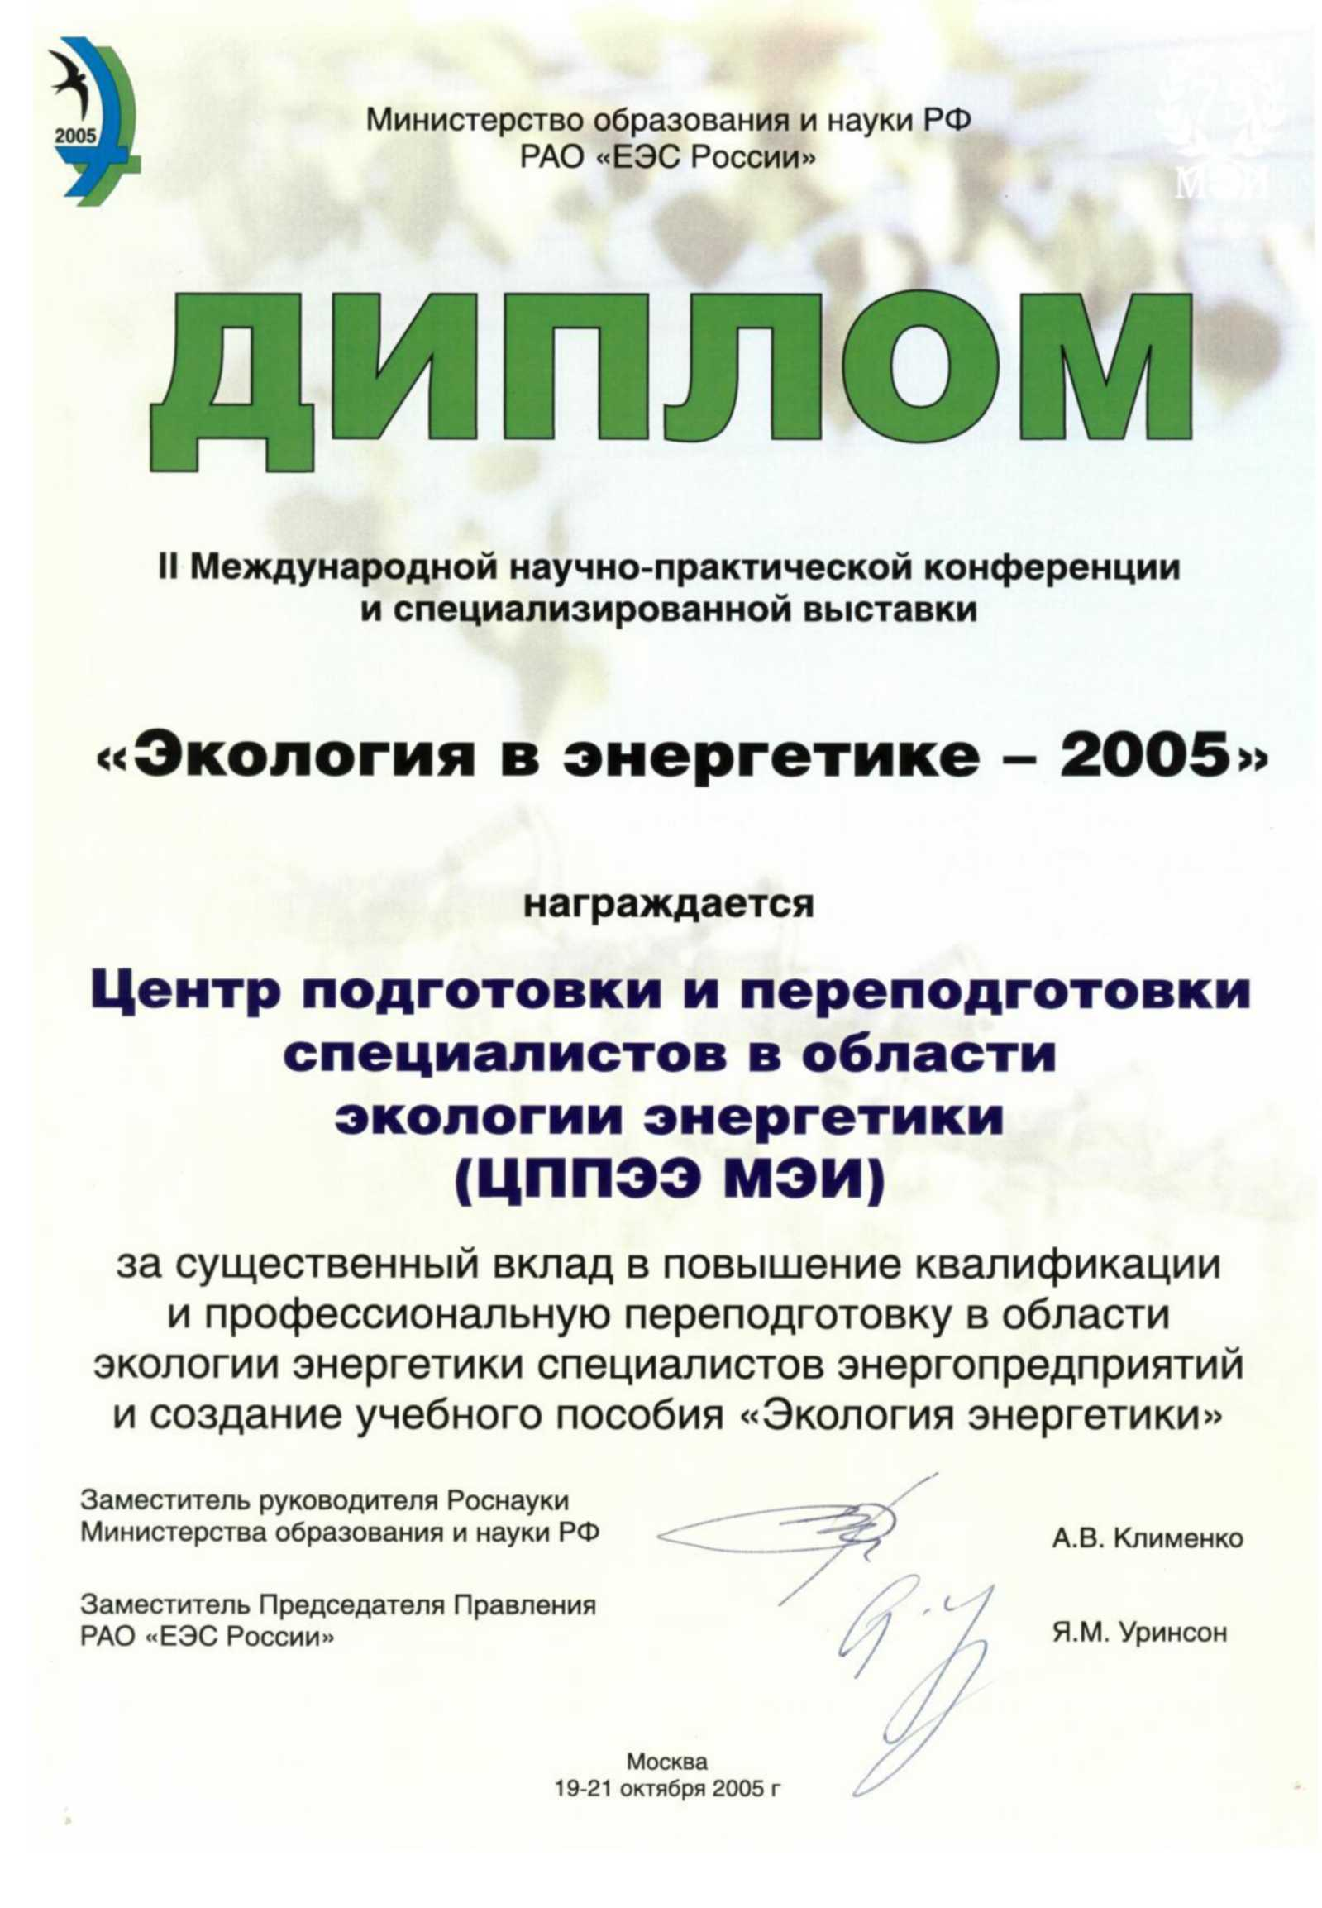
Результаты учебной работы-2

Slide 9
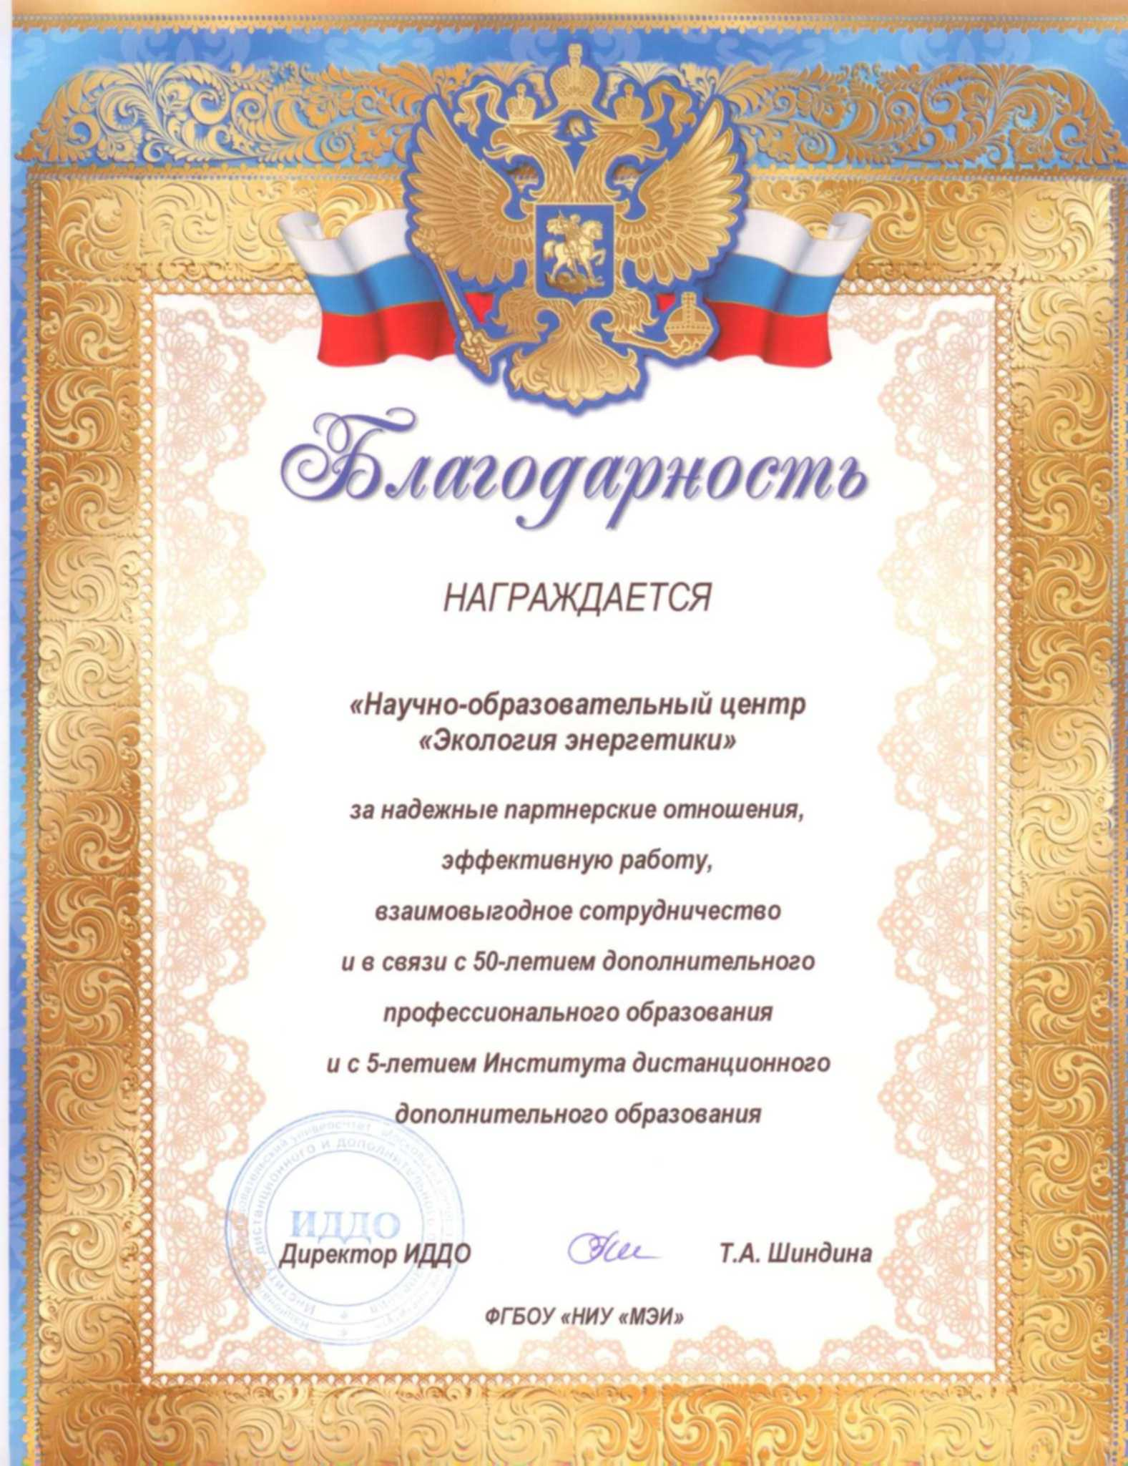
Результаты учебной работы-03

Slide 10
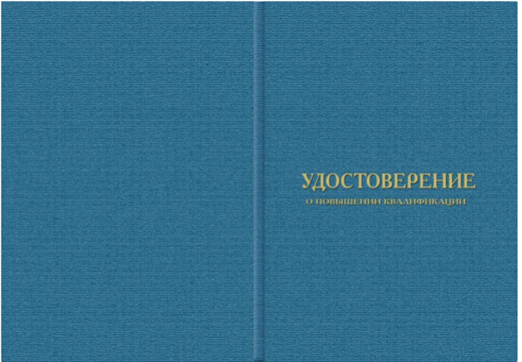
Документы, выдаваемые Центром
от 16 до 250 академических часов – Удостоверение установленного образца о повышении квалификации
свыше 250 академических часов – Диплом о профессиональной переподготовке установленного образца, дающий право заниматься профессиональной деятельностью в сфере, соответствующей программе профессиональной переподготовки.

Slide 11
Особенности оказания образовательных услуг
Актуализация всех учебных программ с учетом развития техники, технологий и меняющегося природоохранного законодательства
Анкетирование слушателей до и после прохождения обучения
Обучение в специализированной учебной аудитории с активным использованием мультимедийного комплекса
Проведение лабораторных и практических занятий на кафедрах и в специализированных лабораториях МЭИ и ТЭЦ МЭИ
Разработка, постоянная актуализация и издание различной учебной и справочной литературы по всем дисциплинам программ повышения квалификации и профессиональной переподготовки
Применение информационно-коммуникационных технологий

Slide 12
О дипломных работах слушателей
Дипломная работа каждого слушателя является индивидуальной и выполняется в процессе, а не в конце обучения. Все курсовые проекты являются составными частями дипломной работы
Специальный вопрос формулирует Заказчик исходя из практической деятельности слушателя
В конце первой сессии назначается руководитель дипломной работы каждому слушателю
Многие дипломные работы связаны с практическим решением вопросов в области природоохранных технологий с учетом новых тенденций, технических решений при модернизации действующих или строительстве новых энергопредприятий.

Slide 13
Использование баз данных и интернет-ресурсов
Основным интернет-ресурсом, содержащим сведения об экологических аспектах технологий энергетического производства является Информационная электронная постоянно обновляемая система открытого доступа «Наилучшие доступные и перспективные природоохранные технологии в энергетике России» на русском и английском языках (http://osi.ecopower.ru)

Slide 14
Информационная система «Наилучшие доступные и перспективные природоохранные технологии в энергетике России»
Адрес сайта: http://osi.ecopower.ru
Создана в 2011 г. и постоянно обновляется
Имеет идентичные русскую и английскую версии полнотекстовых материалов
Зарегистрирована в Роспатенте РФ в качестве Базы данных 09.01.2013 г. Свидетельство о государственной регистрации №2013620175. Правообладатель: ФГБОУ ВО «НИУ «МЭИ». Авторы: Путилов В.Я., Путилова И.В.

Slide 15
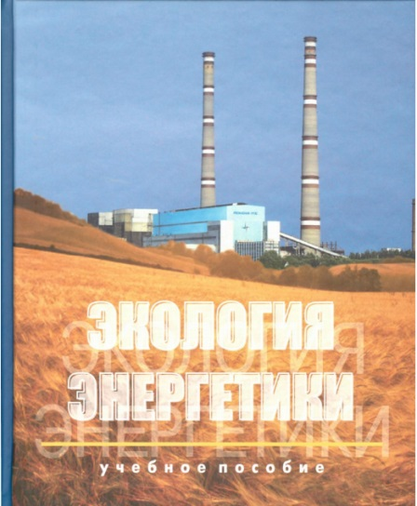
Сотрудниками и преподавателями Центра подготовлено и издано
Экология энергетики: Учебное пособие / Под общей редакцией В.Я. Путилова.. Изд-во МЭИ, - М., 2003, 715 c.
Современные природоохранные технологии в электроэнергетике: Информационный сборник / под общей ред. В.Я. Путилова. М.: Издательский дом МЭИ, 2007 – 388 с.: ил.
А.А. Александров. Термодинамические основы циклов теплоэнергетических установок: Учебное пособие для вузов. - М.: Издательство МЭИ, 2004. - 158 [2] с ил.
А.В. Андрюшин, В.П. Зверьков, Т.В. Лукьянова «Информационные технологии для квалифицированных пользователей» /Учебное пособие. М. Изд. дом МЭИ, 2007, 204 стр.
Шонин Ю.П., Путилов В.Я. Монтаж, техническое обслуживание и ремонт силовых масляных трансформаторов». Практическое пособие. ЗАО «Издательский дом МЭИ», 2013, 760 с.: ил.
Ю.М. Третьяков. Вода. Структура и теплофизические параметры. - М. - Ижевск: НИЦ "Регулярная и хаотическая динамика", Институт компьютерных исследований, 2013. - 552 с.
Л.М. Захарова, В.С. Мухин. Теплотехнический контроль и автоматизация технологических процессов ТЭС и АЭС. -М. - ПЦ МЭИ, 2013. - 195 стр.
Ю.П. Кузнецов. Методы расчетов, моделирование и исследование режимов работы электрооборудования тепловых электрических станций и подстанций. - М. - ПЦ МЭИ, 2013. - 167 стр.
А.В. Андрюшин, В.П. Зверьков, Т.В. Лукьянова «Информационные технологии для квалифицированных пользователей» /Учебное пособие. 2-е издание. М. Изд. дом МЭИ, 2014, 267 стр.
Учебное пособие "Теоретические основы электротехники". М.П. Жохова. - М.: Техполиграфцентр. 2016 - 184 с.: ил.

Slide 16
Контакты
Научно-образовательный центр «Экология энергетики» МЭИ
к.т.н., доцент Путилова И.В.
Раб.: +7 (495) 362-79-12
PutilovaIV@ecopower.ru
www.ecopower.ru
http://osi.ecopower.ru

